Slide 1
Экологическая стратегия
ООО «ЛУКОЙЛ-Нижневолжскнефть» при эксплуатации месторождений Северного Каспия
Алексей Кузин,
начальник отдела экологии
ООО «ЛУКОЙЛ-Нижневолжскнефть»

Slide 2
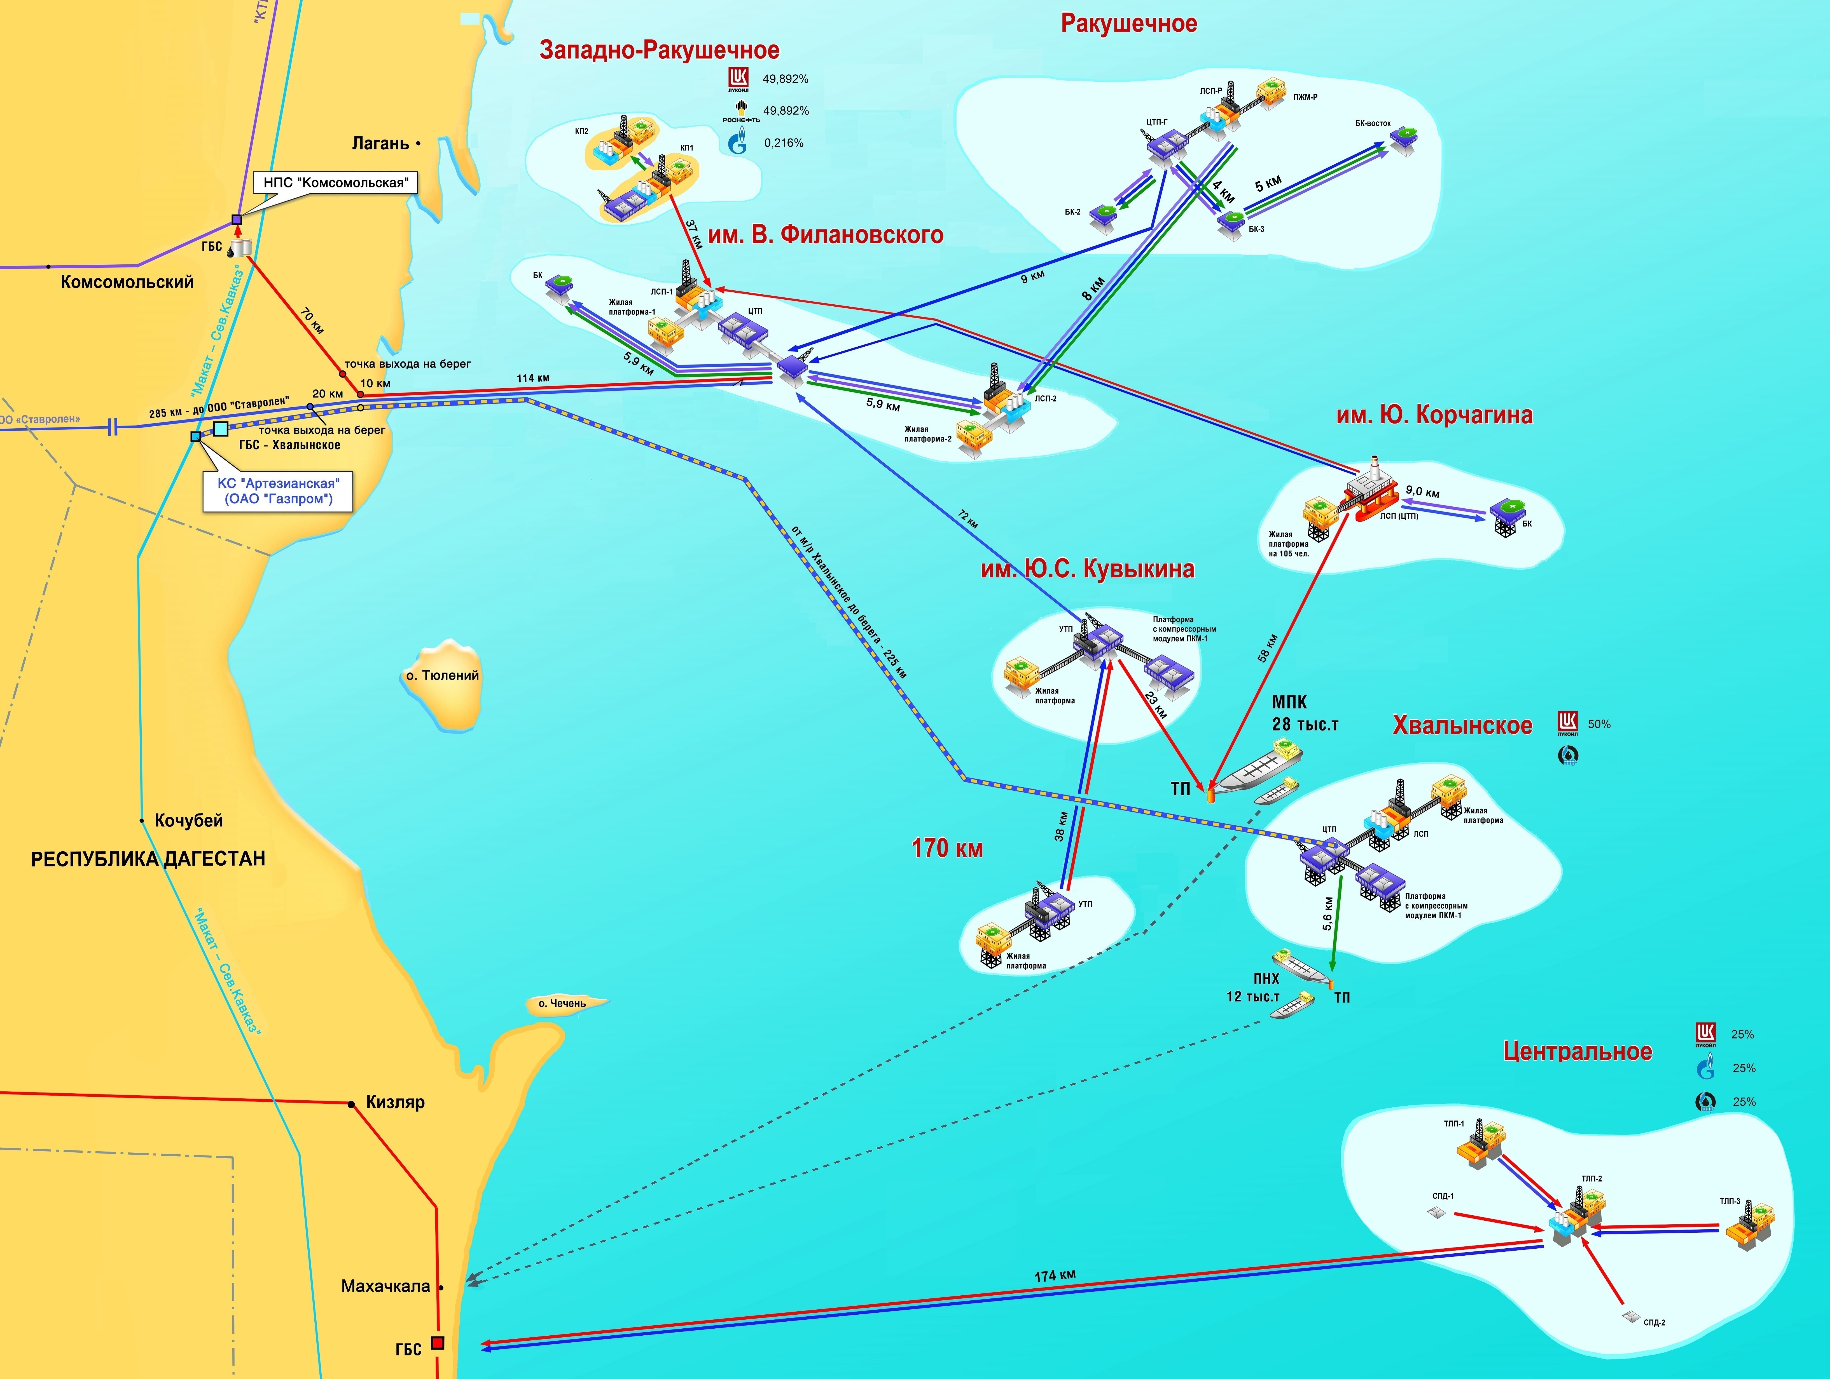
Месторождения Северного Каспия

Slide 3
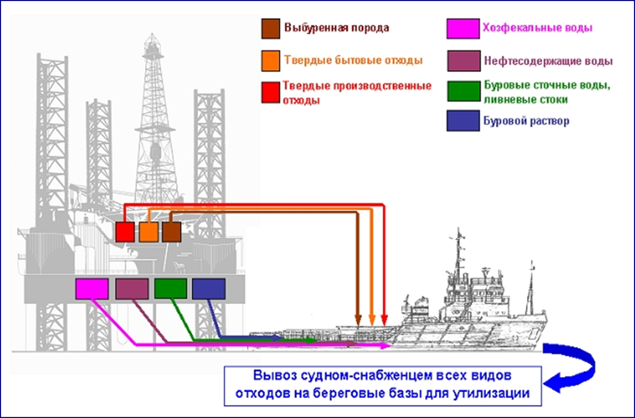
Реализация принципа нулевого сброса

Slide 4
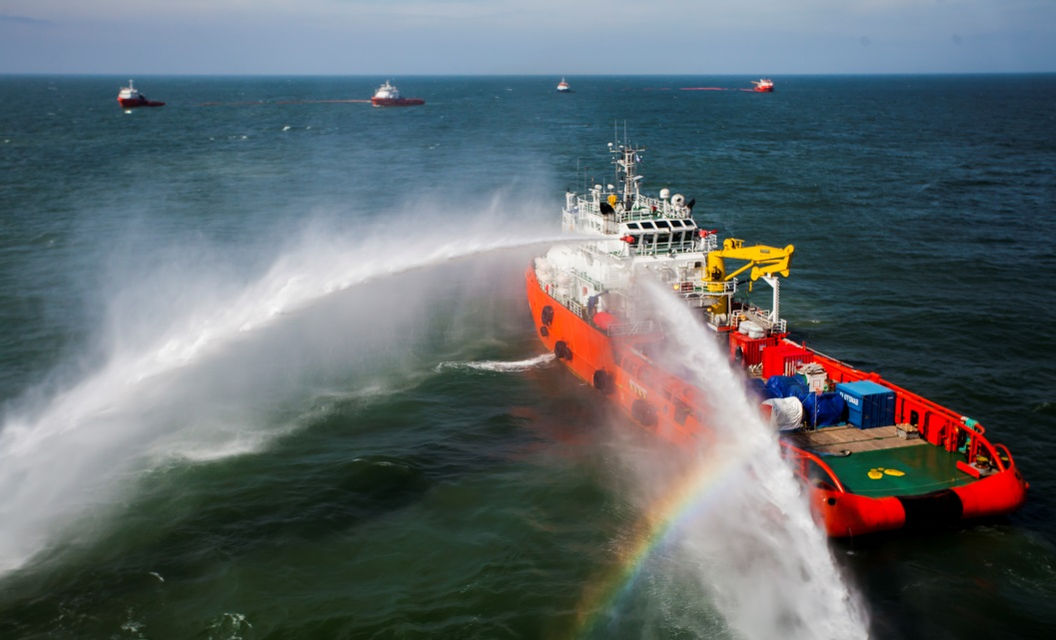
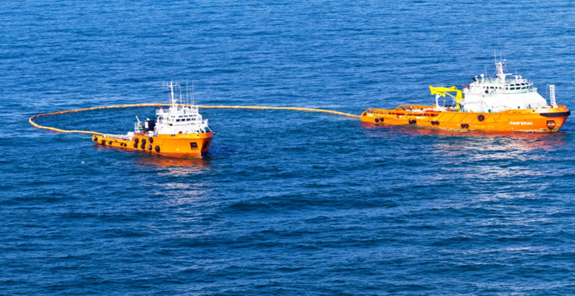
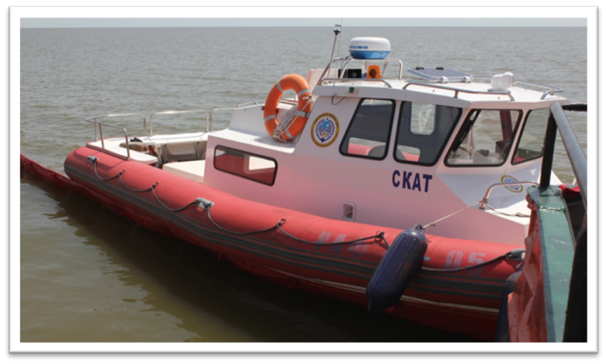
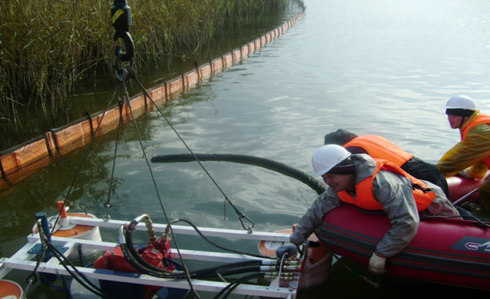
Несение аварийно-спасательного дежурства

Slide 5
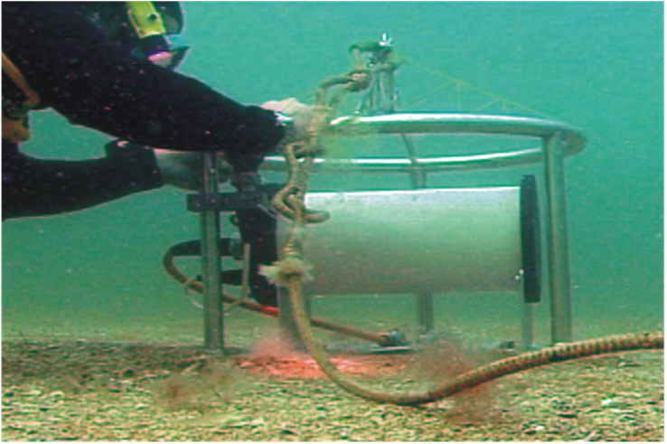
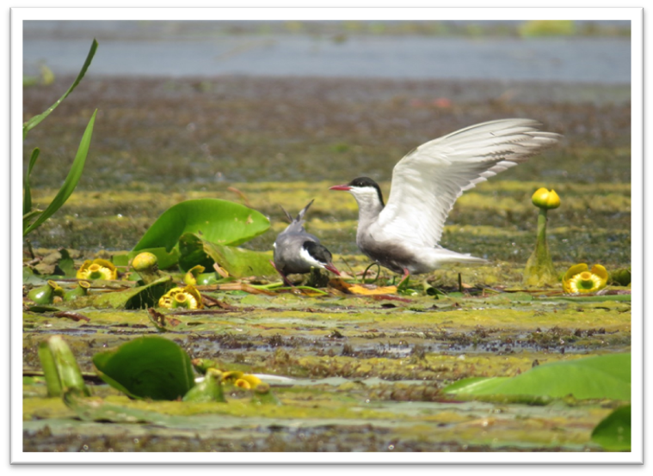
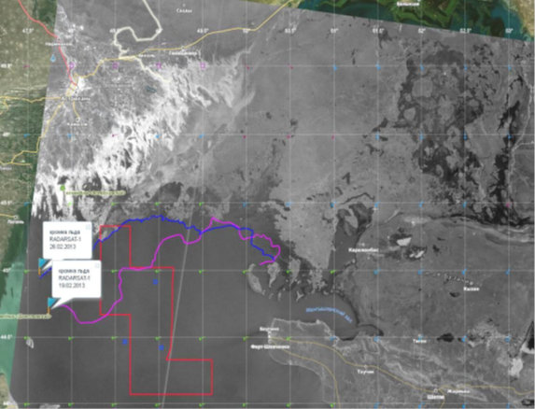
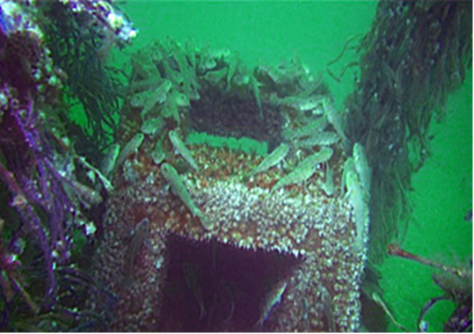
Экологический мониторинг

Slide 6
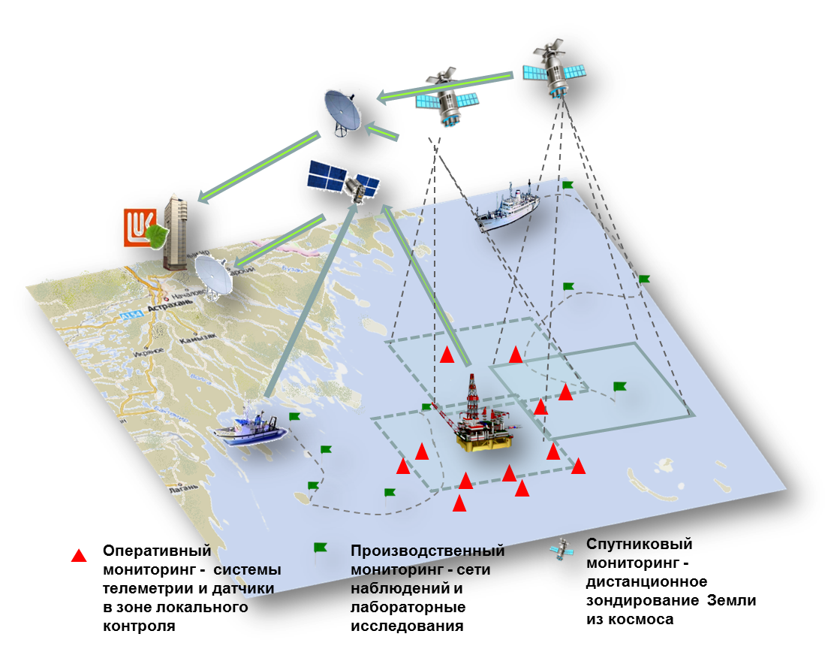
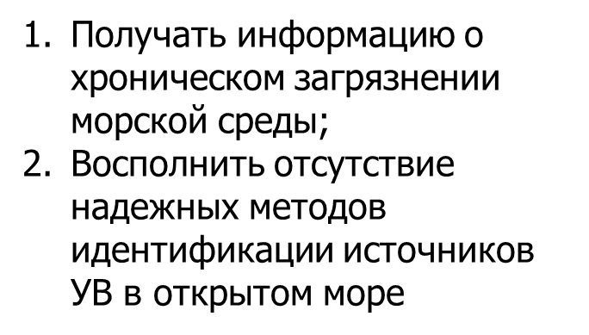
КОМПЛЕКС МЕТОДОВ ПРИЗВАН РЕШИТЬ 2 ПРОБЛЕМЫ:

Slide 7
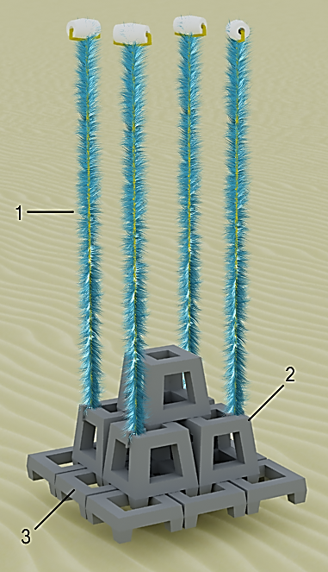
МОНИТОРИНГ С ИСПОЛЬЗОВАНИЕМ ДОННЫХ СТАНЦИЙ: решение проблемы мониторинга хронического загрязнения
Спутниковый мониторинг
Инженерные изыскания
Производственный экологический мониторинг
Мониторинг воздействий
Н/Г объектов на морскую среду
Мониторинг с использованием данных донных станций
Мониторинг разливов нефти (высоких уровней загрязнения)
Мониторинг хронического загрязнения
Геологические, гидрометео-рологические, экологические экстремумы и аномалии

Slide 8
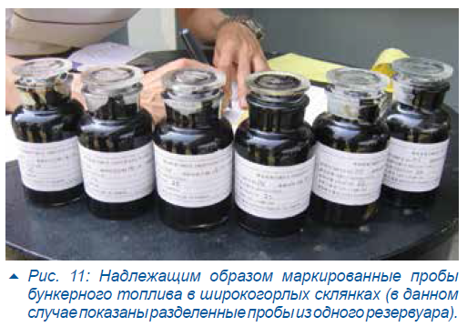
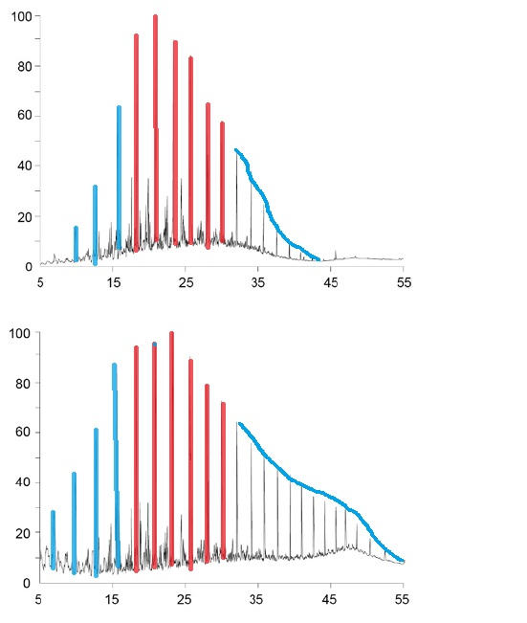
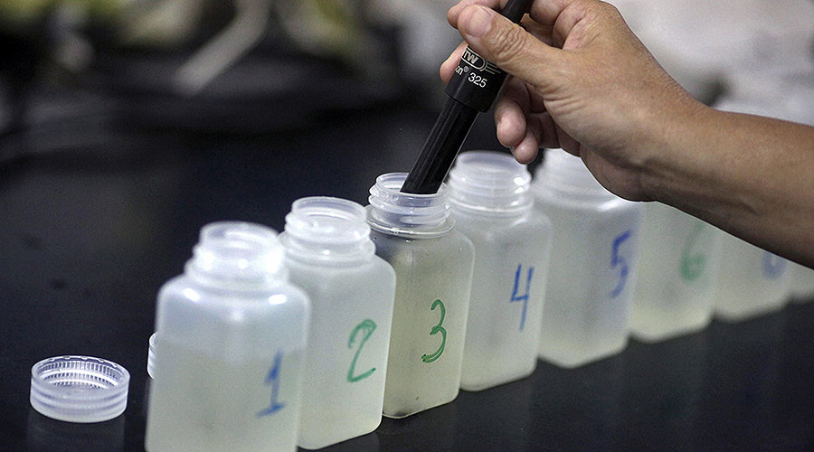
ИДЕНТИФИКАЦИЯ ИСТОЧНИКОВ УВ: 1) химико-аналитические методы

Slide 9
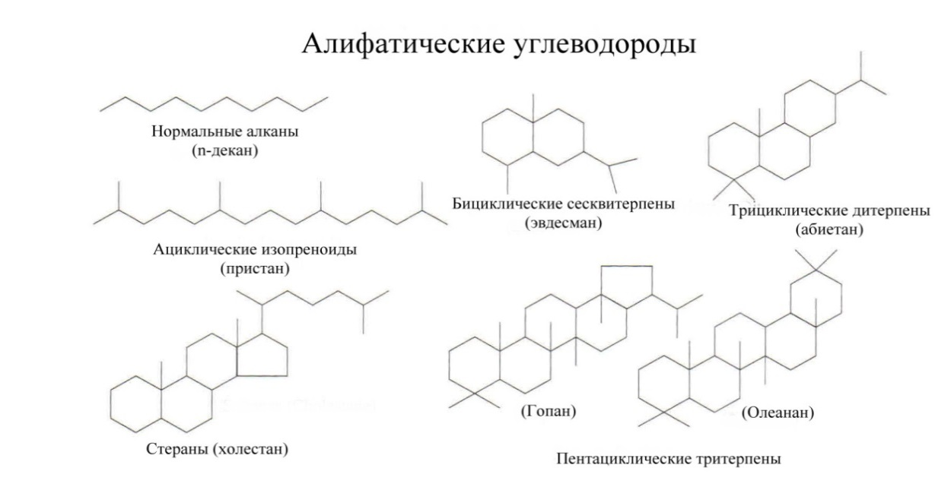
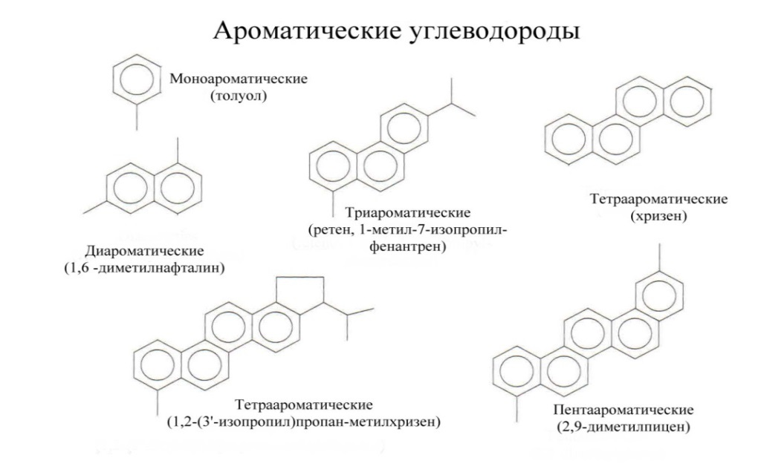
ИДЕНТИФИКАЦИЯ ИСТОЧНИКОВ УВ :
2) маркеры и статистические методы проверки идентичности проб
МАРКЕРЫ: присутствие в пробах определенных соединений и их соотношения
ИНДЕКСЫ И СООТНОШЕНИЯ: CPI, нафталин/фенантрен, нафталин/антрацен и др.
СТАТИСТИЧЕСКИЕ МЕТОДЫ: критерии достоверности, корреляционный и факторный анализ (метод главных компонент)

Slide 10
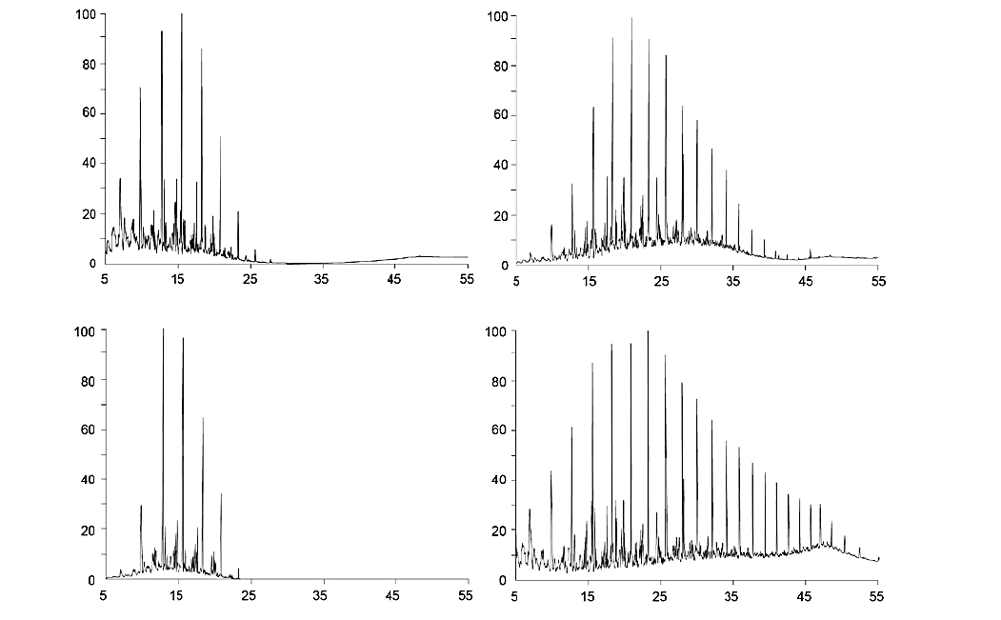
ИНТЕГРАЦИЯ ДАННЫХ ДЛЯ ИДЕНТИФИКАЦИИ ИСТОЧНИКОВ УВ НА АКВАТОРИИ ЛИЦЕНЗИОННЫХ УЧАСТКОВ
Источники углеводородов
Спутниковый мониторинг
Инженерные изыскания
Мониторинг с использованием данных донных станций
Производственный экологический мониторинг
ИДЕНТИФИКАЦИЯ
Атмосферный перенос
Биосинтез
Нефтегазовый комплекс
Речной сток
Судовые сбросы

Slide 11
РУКОВОДСТВО: Стандарт ООО «ЛУКОЙЛ-Нижневолжскнефть»
Разработан проект Руководства по «Организации экологического мониторинга с использованием донных станций и идентификации источников углеводородного загрязнения акватории Каспийского моря при освоении нефтегазовых месторождений»
Руководство предназначено для осуществления производственного экологического контроля и мониторинга на акватории лицензионных участков ООО «ЛУКОЙЛ-Нижневолжскнефть» и является его неотъемлемой частью

